Slide 1



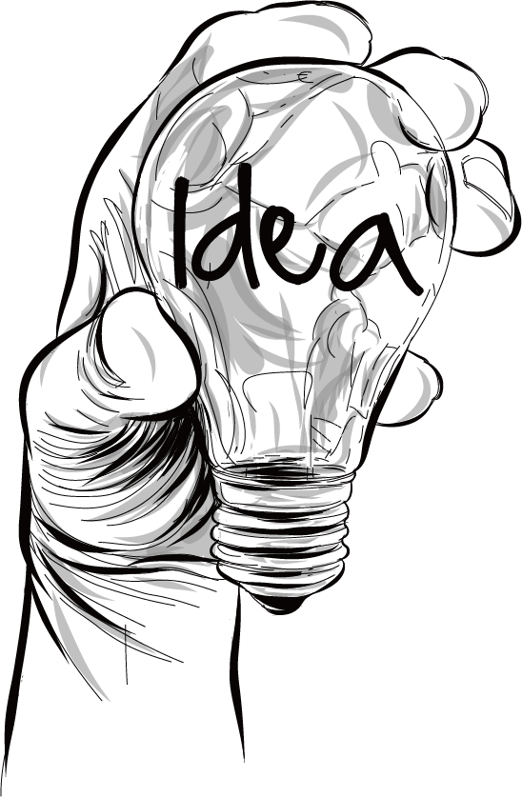


象
面
对
向
AID1910 舒佳兴
Notes:
www.515ppt.com

Slide 2
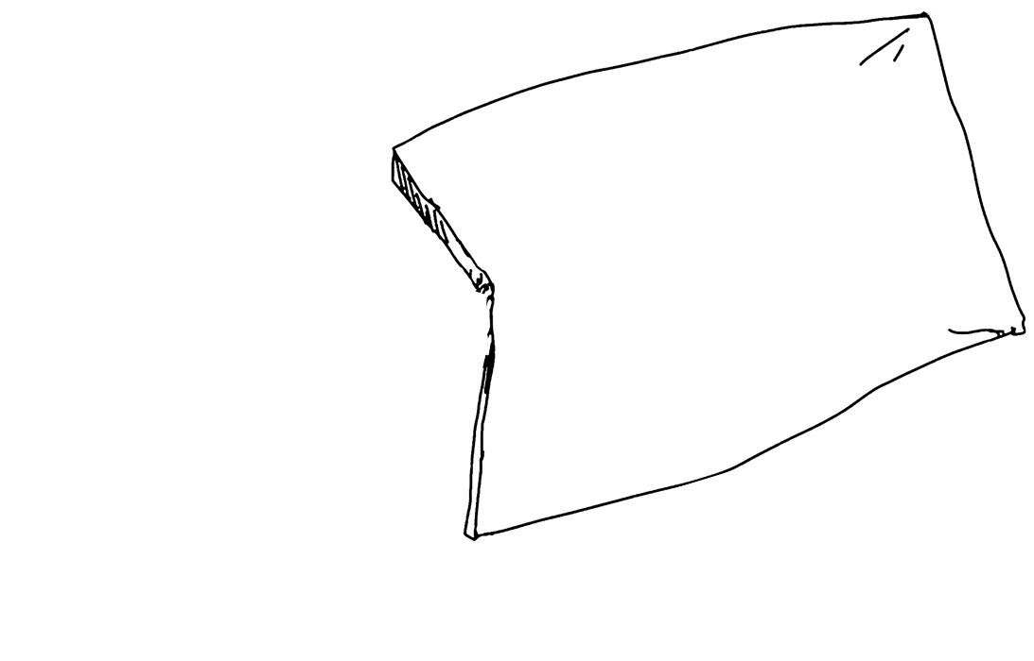
PART 1
世上本没有面向对象，代码改多了，便有了面向对象
Notes:
www.515ppt.com

Slide 3
市场需求变化的速度，可能也就比女生翻脸的速度慢那么一丝。
“面向过程思想”不易维护、不易复用、不易扩展的缺点加速了“面向对象思想”的诞生。
从“面向过程”到“面向对象”，这场编程界的“工业革命”让编程开发效率跨越了“农耕时代”到“工业文明”的历史进程。
码农“升”上去以“上帝视角”俯瞰整个项目，调兵遣将，运筹帷幄。
但是在不同类中具体的方法其实仍然延续着“面向过程”的优点，分析实现步骤，一步步实现。
Notes:
www.515ppt.com

Slide 4
PART 2
万 物 皆 对 象
Notes:
www.515ppt.com

Slide 5
达 内
老 师
TSD1910
AID1910
AID1911
Notes:
www.515ppt.com

Slide 6
举个栗子：
比如我们达内武汉中心
根据学生不同的学习需求，封装分成了AID，TSD，UI等不同的班级类来分而治之，增加/撤销其他的班，不影响我们自己班（开闭原则）
在我们AID1910班这个类里，大家都是不同的个例对象：
姓名，年龄，高矮胖瘦这些属性都不尽相同，
比如像你们这么好看，像我可能略显磕碜一点...
但我们有些一致的行为方法：比如课程学习
班级内不同阶段的学习的内容，由不同的老师来教学，但都是为了最后能够学成就业（高内聚）
隔壁TSD班学习进度怎么样，跟我们是半毛钱关系没有的（低耦合）
Notes:
www.515ppt.com

Slide 7
PART 3
看 破 不 说 破
Notes:
www.515ppt.com

Slide 8
讲师类负责传道受业，项目经理类负责答疑解惑，班主任负责貌美如花（类的单一原则）
合作企业来达内招生，他们既看不到也不想看我们繁琐的学习过程（隐藏实现细节），
对企业最初可以提供学习成绩报告和我们的简历（提供必要的功能）
但是本质上，简历再天花乱坠也只是一种障眼法
企业如果想要了解学习过程，面试加笔试也能试出个七七八八（私有成员其实可以查）
Notes:
www.515ppt.com

Slide 9
PART 4
你爸爸永远是你爸爸
Notes:
www.515ppt.com

Slide 10
达内学习期间需要注意学习纪律，父类班主任一份规章制度几个班轮着念（代码复用），即便是下个月开的班级也一样用这个来维持纪律（隔离）
每个班都需要遵守相同的纪律注意事项（继承）
如果达内的规定作了改变，现在从严管理，迟到3次就警告（父类方法变动），所有班级都会被影响重新认识迟到的严重性（耦合度高）
Notes:
www.515ppt.com

Slide 11




有些班级可能会有具有自己班级特色化的变动（重写）
比如达内规定是迟到5次警告（父类方法）
班级内部除了执行这个方法之外，每次迟到一分钟10个俯卧撑（扩展）
班级完全的执行了全部的规定，没有改变规定内的项，仅仅做了扩展（里氏替换）
其他班级
AID1910
TSD1910
迟到1分钟2个俯卧撑
迟到1分钟10个俯卧撑
迟到1分钟1个俯卧撑
Notes:
www.515ppt.com

Slide 12



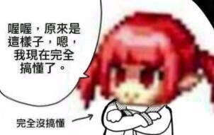











也就是最初根据需求进行封装分类，而后提炼共性组合继承，
最后继承后不同的表达即是多态
Notes:
www.515ppt.com

Slide 13
献丑献丑，溜了溜了
Notes:
www.515ppt.com

